Slide 1
Формирование первичных представлений о здоровом образе жизни
у детей раннего возраста
(из опыта работы)
Воспитатель 1 младшей группы «Б»:
М.К.Юзбекова
Prezentacii.com

Slide 2
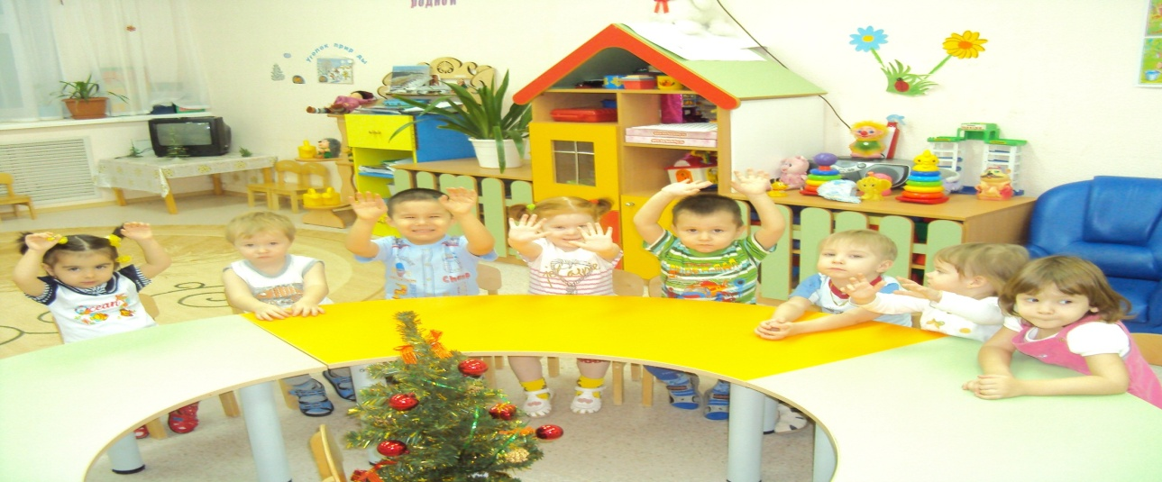
«Забота о здоровье – это важнейший труд воспитателя. От жизнерадостности, бодрости детей зависит их духовная жизнь, мировоззрение, умственное развитие, прочность знаний, вера в свои силы»
В. А. Сухомлинский
Prezentacii.com

Slide 3
Задачи:
сохранение и укрепление физического и психофизического здоровья детей;
воспитание культурно-гигиенических навыков;
формирование начальных представлений о здоровом образе жизни.

Slide 4
Раннее детство- период интенсивного физического и психофизического развития. Именно в этом возрасте умственное и нравственное становление ребёнка предопределено его физическим состоянием и настроением. Дети раннего возраста особенно нуждаются в зрительных, слуховых впечатлениях и движениях. Удовлетворение сенсомоторной потребности вызывает у ребенка интерес к окружающему миру. Двигательная активность способствует его быстрому физическому и умственному развитию.

Slide 5
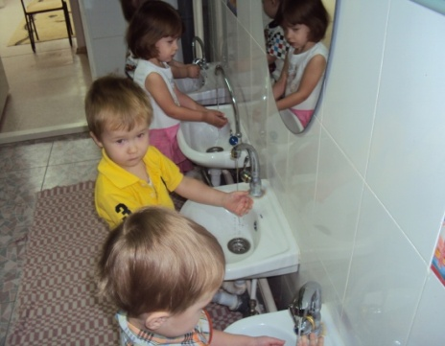

Slide 6
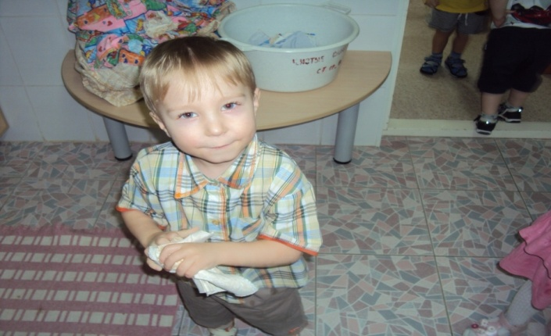

Slide 7
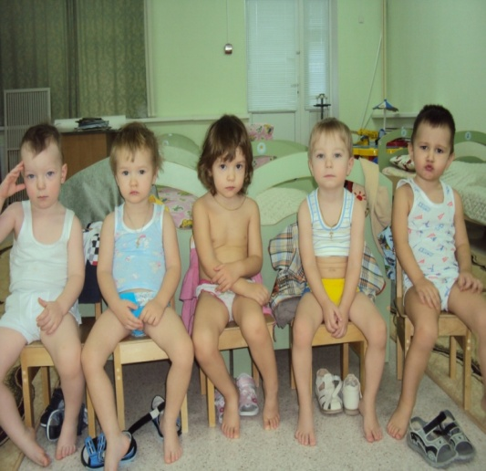

Slide 8
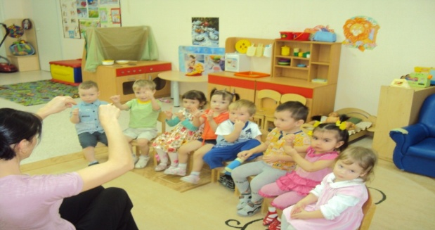
Здоровы образ жизни-полезен он для всех! Здоровы образ жизни-удача и успех!

Slide 9
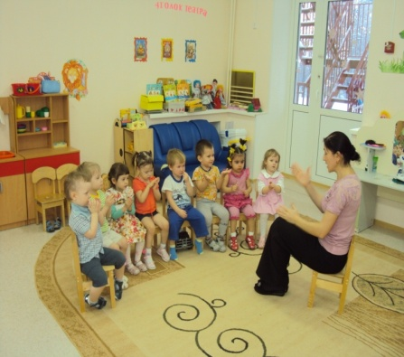

Slide 10
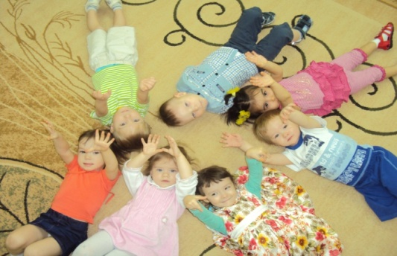

Slide 11
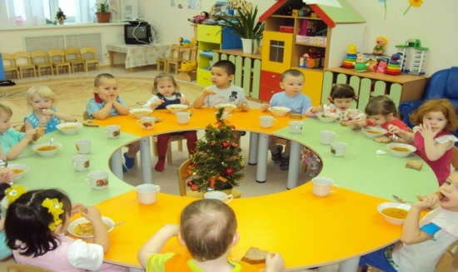
Когда я кушаю, я никого не слушаю!

Slide 12
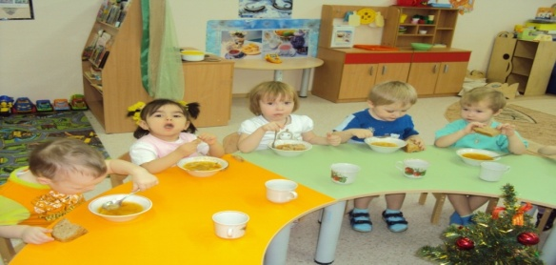
Когда я кушаю, я никого не слушаю!

Slide 13
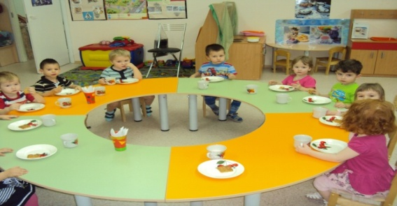
Ты осанку береги-правильно сиди, ходи. Пей по больше молока-кальций нужен нам всегда!

Slide 14
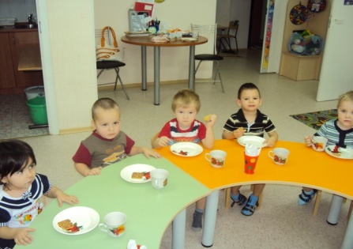

Slide 15
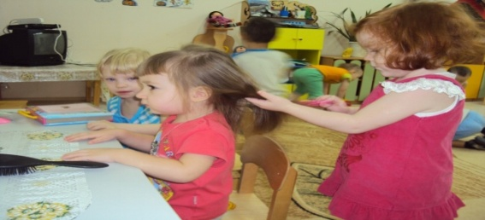
Ты расчёску уважай, другим её не давай!

Slide 16
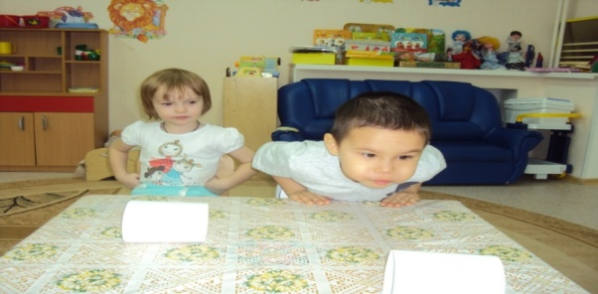
Вдох- с улыбкой день встречаем, выдох-всё мы замечаем!

Slide 17
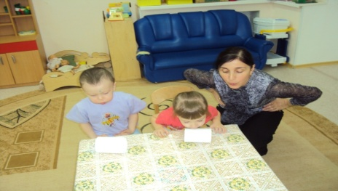

Slide 18
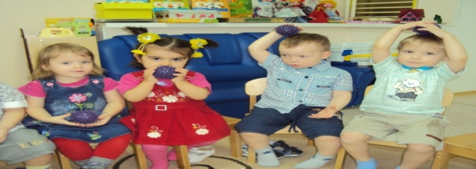
Если будешь унывать, плакать, ныть, скучать, страдать, можешь даже очень быстро ты здоровье потерять!

Slide 19
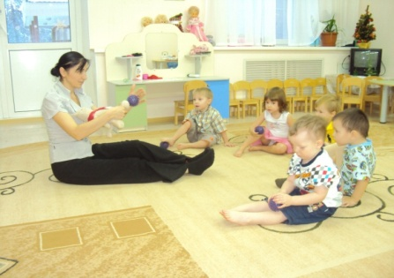

Slide 20
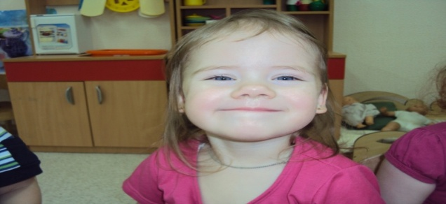
Физкультурой занимаюсь, чтобы быть красивой. И всегда всем улыбаюсь, чтобы быть счастливой!

Slide 21
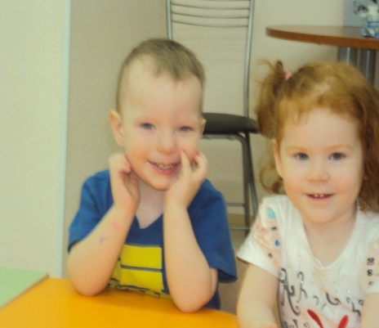

Slide 22
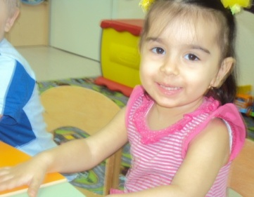

Slide 23
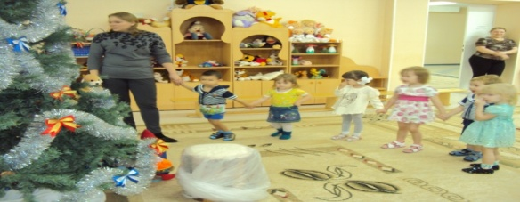
Песни, кто всегда поёт и с улыбкою живёт, ничего тому не страшно- много лет он проживёт!

Slide 24
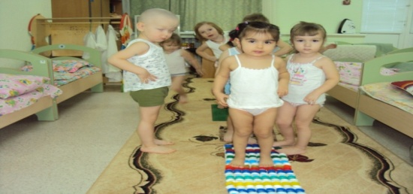
Массажные дорожки (профилактика плоскостопия)

Slide 25
Спасибо за внимание!

